Slide 1

République Algérienne Démocratique et Populaire
Ministère de l’Enseignement Supérieur et de la Recherche Scientifique
Université Ibn Khaldoun, Tiaret
Annexe Faculté de médecine
COURS
Les flagellés intestinaux et urogénitaux
3éme année médecine
Responsable du module: Pr. BENMANSOUR Zakaria
Année universitaire 2025/2026
Présenté par : Dr . BLIDI Ahmed
E.mail: blidiahmed33@gmail.com

Slide 2
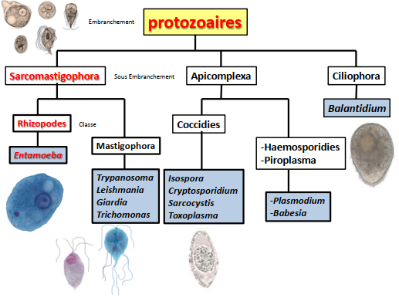
Introduction

Slide 3
Flagellés
Phylum des Protozoaires :
Microorganismes unicellulaires.
Classe des Flagellés :
Parasites munis de flagelles.
Flagellés digestifs
Flagellé uro-génital
Flagellés sanguicoles: Leishmanies + Trypanosomes

Slide 4
Flagellés intestinaux:Pathogènes:
Giardia intestinalis
Trichomonas intestinalis (pathogène si l’infestation est massive)
Flagellés intestinaux:non pathogènes
Chilomastix mesnili
Dientamoœba fragilis
Embadomonas intestinalis
Trichomonas tenax (cavité buccale)
Flagellés urogénitaux: Pathogène
Trichomonas vaginalis

Slide 5
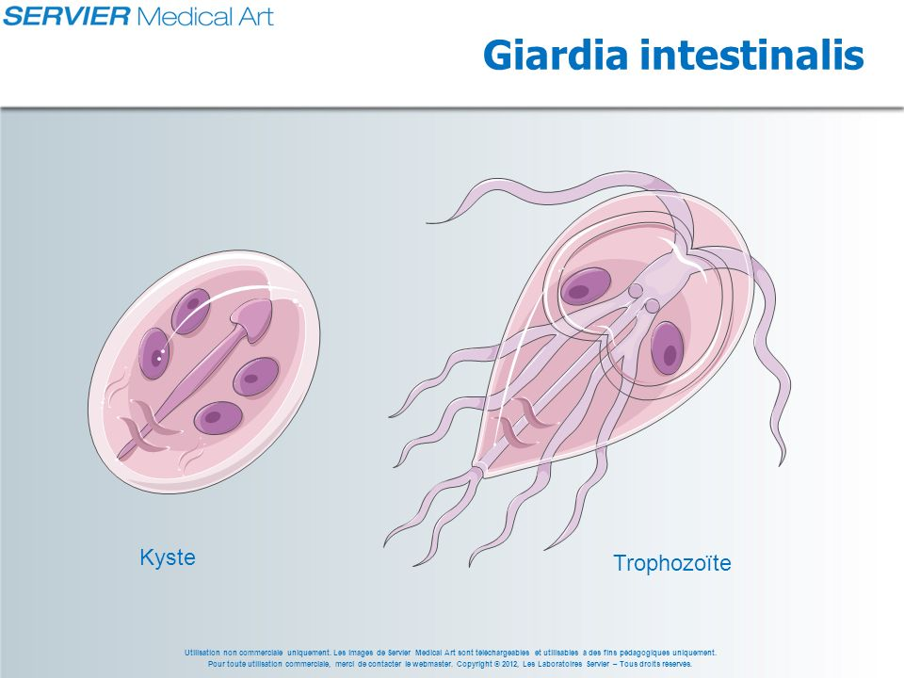
La giardiose: Giardia intestinalis

Slide 6
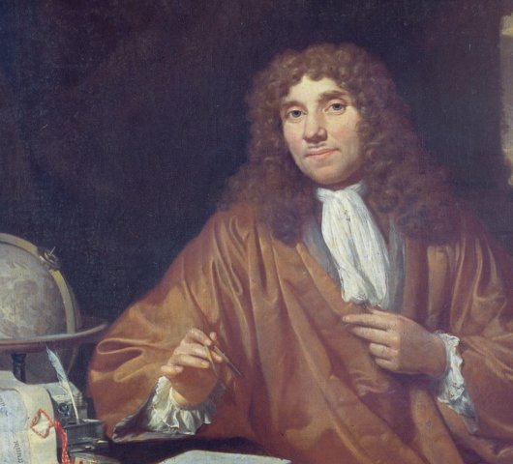
I)- Définition :
La giardiose, aussi appelée lambliase, est une parasitose intestinale cosmopolite, due à un flagellé:
Giardia intestinalis (Giardia lamblia, Giardia duodenalis, Lamblia intestinalis),
parasite du tube digestif de l’homme (duodénum ,jéjunum+ +)
Vu pour la première fois en 1681 par Leeuwenhoek, l'inventeur du microscope, dans ces propre selles.
L’enfant + + + diarrhées petites épidémies dans les collectivités
Etiologies parasitaires du syndrome de malabsorption intestinale

Slide 7
II) - Épidémiologie :
1)-Agent pathogène:
1 .1) - Taxonomie :
Giardia duodenalis est un organisme unicellulaire faisant partie:
Règne :Protozoaires
Phylum : Sarcomastigophora
Sous-phylum :Mastigophora
Ordre :Diplomonadida
Classe :Zoomastigophora Famille : Hexamitidae
Genre: Giardia
- ≠ espèces de Giardia : Giardia intestinalis
infection chez les humains

Slide 8
1 .2)-Morphologie:
Giardia intestinalis : protozoaire flagellé qui colonise l’intestin (duodénum)
- Forme végétative (FV) (trophozoïte): maladie
- Forme kystique (FK): (résistance) survie dans le milieu extérieur et la contamination

Slide 9
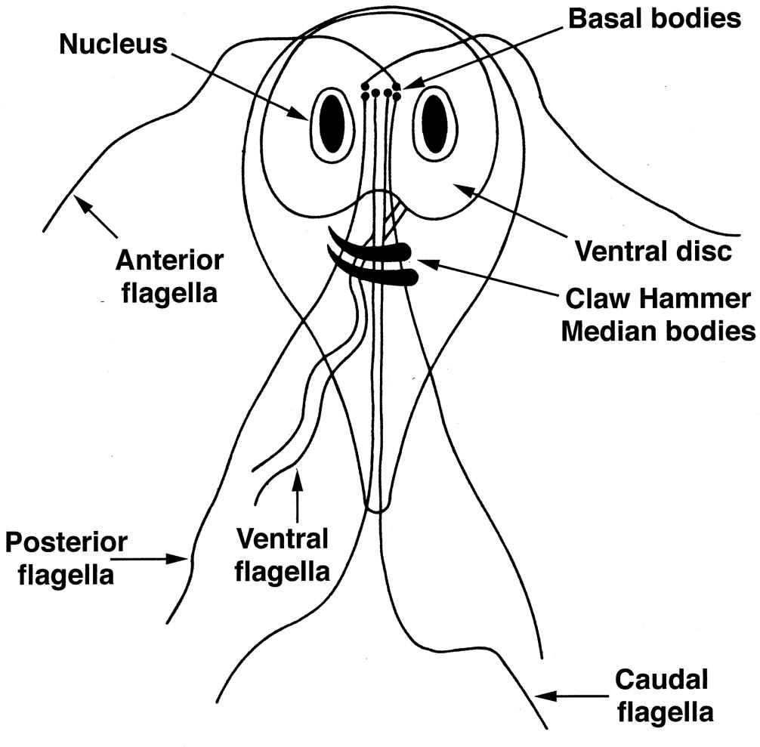
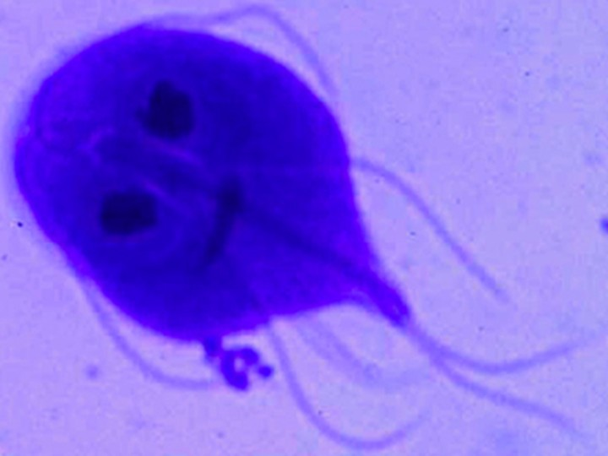
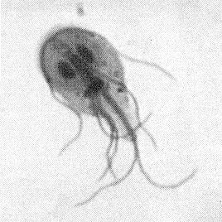
Axostyle
Pas de survit hors hôte ( fragilité)
Mouvements rapides(chute de feuilles)
Se déplace en tournant sur elle-même
Se fixe par des ventouses à la base des villosités de l’intestin grêle
Giardia intestinalis (FV)
(10 - 20 μm /6 - 10 μm)
(Cerf-volant)

Slide 10
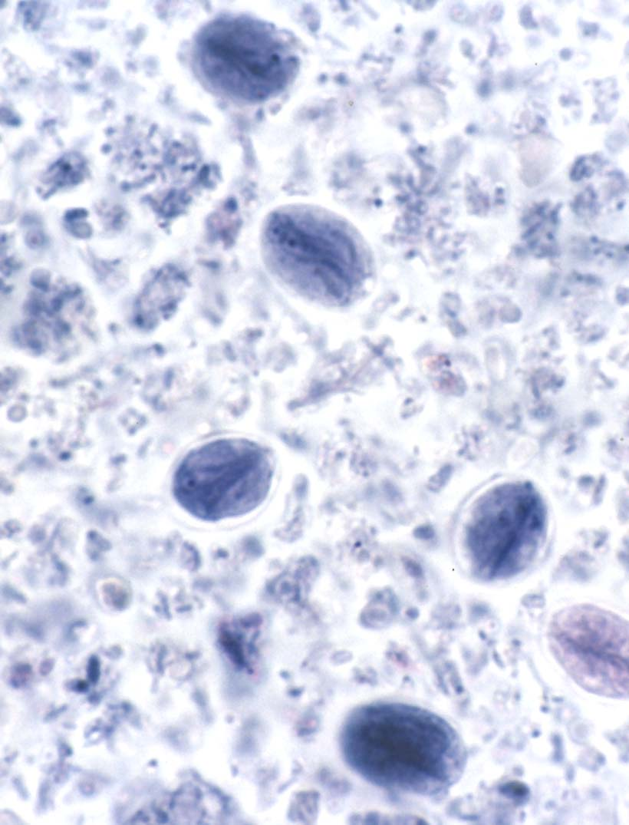
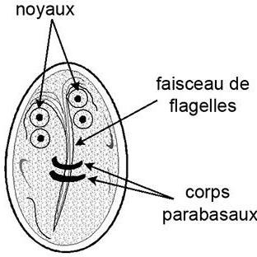
Survivre dans des conditions environnementale défavorables
Paroi réfringente
Résiste a l’eau de javel
Détruit par l ’ébullition et la congélation (à -20°C)
Giardia intestinalis
(10 à 13 μm d8 à 9 μm)
(FK)

Slide 11
2) - Réservoir :
Homme , animaux domestiques (chiens, chats, bovins) et sauvages
Animaux sont contaminés par des génotypes qui sont en général non infectants pour l’homme
3)- Mode de contamination :
Voie orale de façon directe ou indirecte
Directe: interhumaine par les mains sales, provoquant des épidémies dans les crèches (couches –culottes)
Indirecte: par l'eau de boisson (aliments souillés de matières fécales, les crudités souillées par les kystes)
N .B :
kystes très résistants surtout dans l'eau, et peuvent rester infectieux dans l’eau douce pendant 2 semaines à 25°C, et 11 semaines à 4°C; dans les selles de 1 à 4 semaines/Résistent aux [Cl]. Filtres habituellement utilisés dans la station d’épuration permettent de les éliminer

Slide 12
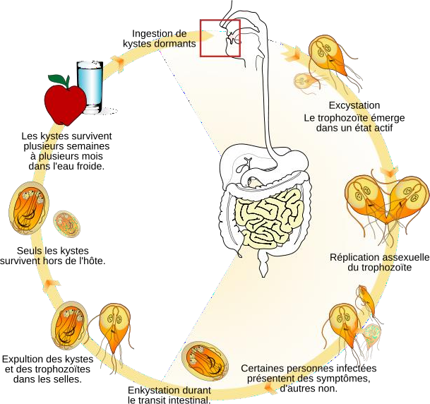
4)- Cycle évolutif :(Monoxène)
Cycle évolutif de Giardia intetinalis
kystes éliminées dans les selles et sont directement infestants
5)- Répartition géographique :
Cosmopolite
Régions chaudes et humides

Slide 13
III)-Physiopathologie :
L'intensité de la contamination détermine l'apparition de la maladie : il faut ingérer environ de 10 à 100 kystes pour que le parasite entraîne des troubles. Un malade peut excréter jusqu'à 10⁸ à 10¹⁰kystes par jour, pendant l'épisode diarrhéique. Après guérison, il peut encore excréter des kystes pendant 3 à 4 semaines
Les trophozoïtes se multiplient rapidement, et sont mobiles grâce à leurs flagelles et se fixent sur les entérocytes des microvillosités du duodénum et du jéjunum. Cette fixation s'accompagne d'altération des entérocytes, d'atrophie villositaire et d’une destruction de la bordure en brosse. Les Giardia sécrèteraient également des enzymes protéolytiques
Les trophozoïtes utilisent les nutriments pour leur métabolisme et captent les acides biliaires, favorisant la malabsorption des graisses et de certaines vitamines liposolubles, telles que la vitamine B12

Slide 14
IV)-Réponse immunitaire :
Risque d’infection sévère ou chronique est plus élevé chez les sujets immunodéprimés
sujets immunocompétents vivant en zone d’endémie pour Giardia présentent parfois une moins grande sensibilité à l’infection, ce qui suggère une immunité contre ce protozoaire
Lymph T-CD4 et la sécrétion d’IgA au niveau de la muqueuse intestinale:rôle important dans l’élimination des trophozoïte

Slide 15
V) – Clinique :
La giardiose est asymptomatique dans 90% des cas : L'existence de porteurs sains explique la diffusion de l'infection
Incubation de 7 à 10 jours par :
*Une diarrhée, aqueuse au début, aiguë (5 à 10 selles/j) parfois spontanément résolutive ou le plus souvent chronique d’intensité variable et fluctuante dans le temps
*DA témoin d’une duodénite parasitaire,
*Nausées
Syndrome de malabsorption intestinale caractérisé par : Dyspepsie (parfois isolée) fréquente sans fièvre.
En région d'endémie, où l’infestation peut être massive, des tableaux de diarrhée chronique faite de selles fétides, pâteuses avec dénutrition ont été observés, surtout chez l’enfant. Il existe alors un syndrome de malabsorption et une stéatorrhée avec un retard staturo-pondéral. Cette malabsorption serait due à la barrière mécanique crée par la présence de très nombreux parasites qui entrainent une disparition des microvillosités intestinales
Malabsorption biologique des graisses, les sucres, lacide folique, vitamines A et B12, malabsorption trouvée dans 90% des cas chez l’enfant, 30% chez l’adulte

Slide 16
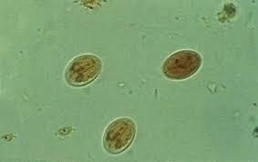
VI)-Diagnostic :
A)- Diagnostic direct :
kystes ou trophozoïte à partir d’échantillon de selles fraiches ou fixées au formaldéhyde
Examen parasitologique des selles
kystes de excrétés de façon intermittente dans les selles (périodes coprologiquement muettes)
Analyse ≠ PVT de selles est donc recommandée pour la détection du parasite. La sensibilité de cette recherche s’accroît lorsqu’on répète l’examen 3 fois et à plusieurs jours d’intervalle afin d’augmenter les chances de retrouver les parasites
1 .1 )-Techniques de concentration :
*Technique de Ritchie, Technique de Bailenger
*Eliminer la majorité des débris et de concentrer les éléments parasitaires dans un faible volume afin de favoriser leur observation kystes assez clairs avec une coque lisse et mince contenants 2 à4 noyaux , résidus flagellées.
1.2)- Techniques de coloration:
Colorations effectuées directement entre lame et lamelle
Colorations après fixation d’un frottis humide

Slide 17
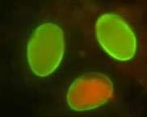
2)-Recherche d’Ag spécifiques dans les selles:
*Technique sensible
*Test immunologique rapide détectant des antigènes parasitaires dans les selles
* Technique d’immunofluorescence directe (IFD) basée sur l’utilisation d’anticorps est particulièrement spécifique et sensible pour la détection des cas
Recherche d’antigène spécifique test de dépistage pour les infections en phase aiguë
3)- Techniques de biologie moléculaire :
*PCR :génotypes dans les selles.
*Plus spécifique et plus sensible que les méthodes microscopiques et immunologiques
*Rapide et fiable pour la détection du parasite dans les selles et pourrait être utilisée en routine.

Slide 18
B) -Diagnostic sérologique :
* ELISA
*Ac monoclonaux
*Intérêt épidémiologique.
c) - Autre methodes:
*Tubage duodénal pour la recherche de fv dans le liquide
* Biopsie jéjunale: endoscopie, indiquée devant un syndrome de malabsorption et un examen parasitologique des selles négatif: trophozoïtes dans la lumière intestinale
*Culture :elle n’est pas utiliser en routine. La multiplication de G. intestinalis par mise en culture est difficile à obtenir. Cependant, elle est réalisable sur certains milieux complexes tel que le milieu BIS 33 « Mexico »

Slide 19
VII)-Traitement:
Chimiothérapie antiparasitaire:
Série des 5 nitro-imidazolés; action sur les anaérobies, protistes et bactéries.
Métronidazole: Flagyl® cure de 7 jours
- enfant 20mg/Kg/j.
- Adulte 1g/j
Tinidazole: Fasigyne® 1 jour
Secnidazole: Flagentyl®1 jour
Ornidazole: Tibéral® hôpital
Contrôles parasitologique de l'efficacité de la cure à partir de J+10 après la fin de la cure
10 à 30 % de rechutes si une seule cure

Slide 20
– Prophylaxie :
a-prophylaxie générale:
-Détecter et traiter tous les porteurs.
-Découvrir les sources de contamination.
-Mesures sanitaires vis à vis de l'eau.
-Education sanitaire.
b-prophylaxie individuelle:
- hygiène fécale, manuelle et alimentaire

Slide 21
Trichomonose:Trichomonoas intestinalis

Slide 22
DEFINITION
Parasitose intestinale due à la présence dans le gros intestin d'un flagellé appelé Trichomonas intestinalis. Elle est caractérisée par une diarrhée dysentériforme
appelé Trichomonas hominis ou Pentatrichomonas hominis
Epidemiologie :
Biologie
vit dans la lumière colique, il est très mobile et se multiplie par division binaire
Celle-ci est accélérée en milieu très alcalin
Il ne s'enkyste jamais

Slide 23
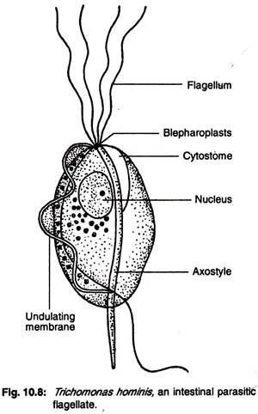
Epidemiologie
Morphologie
Pas de kyste
Taille: 10-15 / 7-10 μm.
Forme amande, pointue aux 2 extrémités.
L’un des bords latéraux déformé par les mouvements
continuels de la membrane ondulante caractéristique
du genre Trichomonas.
5 flagelles antérieurs: 4 se dirigent vers l’avant,
1 flagelle antérieur se dirige vers l’arrière formant avec le corps une membrane ondulante longue plissée qui dépasse l’extrémité postérieure
Axostyle: pointe extrémité postérieure
Flagelle
Noyau
Membrane ondulante

Slide 24
Réservoir:
Homme
Mode de contamination : Voie orale de façon directe ou indirecte
Directe: interhumaine par les mains sales
Indirecte: par l'eau de boisson (aliments souillés de matières fécales, les crudités souillées par les FV)
Répartition géographique
Cosmopolite
pays tropicaux ++
Cliniques
En cas d'infestation massIve, le Trichomonas intestinalis peut être responsable de diarrhée dysentérique et des états colitiques tenaces
Diagnostic
L'examen des selles fraîchement émises permet de mettre en évidence des trophozoïtes qui tournent sur eux- même.
Milieu de culture :Dobel et Laidlaw à 37°C ou à 25°C
Traitement Tinidazole Métronidazole

Slide 25
Autres flagellés non pathogènes

Slide 26
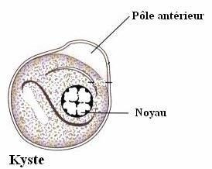
FK(7-10μm)
Chilomastix mesnili

Slide 27
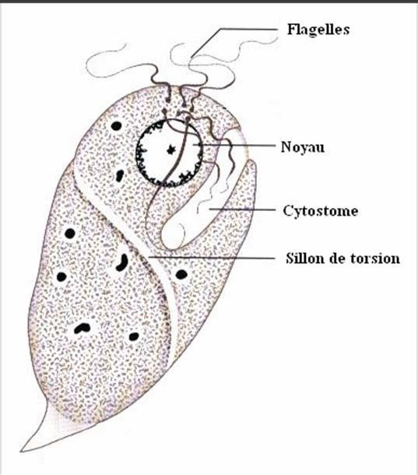
FV Chilomastix mesnili
12-20 / 5-6 μm

Slide 28
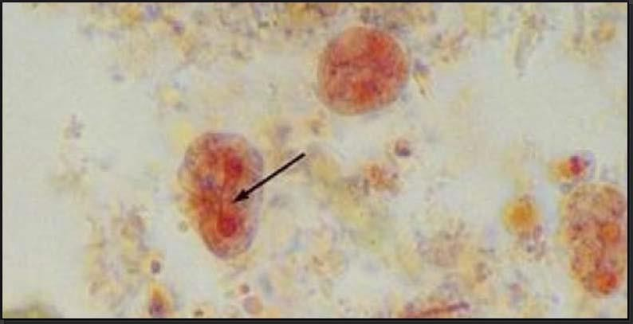
Anciennement classé parmis les rhizopodes
FV/Dientamoeba fragilis:2 Noyaux reliés entre eux par un filament

Slide 29
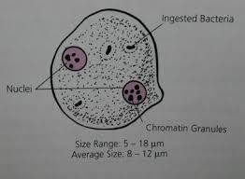
FV/Dientamoeba fragilis 8-12 μm

Slide 30
Embadomonas intestinalis

Slide 31
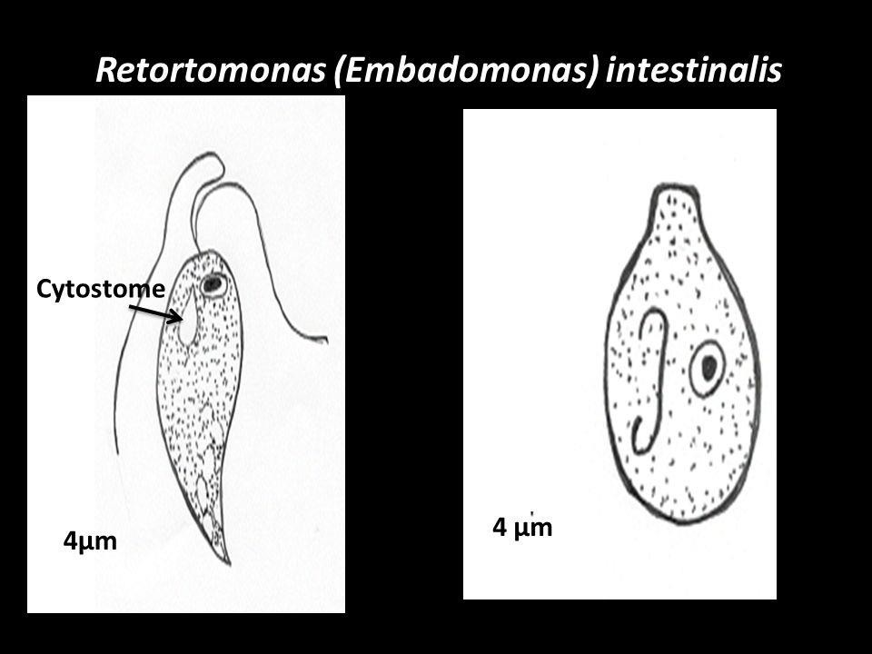
FV
3-17µm/3-5µm
FK
4-6µm/2-3µm

Slide 32
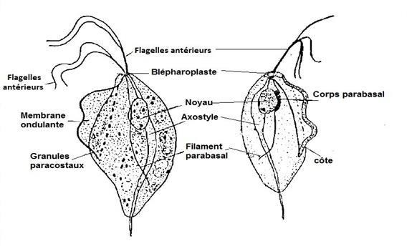
FV/Trichomonas tenax

Slide 33
Flagellés urogénitaux: Pathogène

Slide 34
Trichomonas vaginalis

Slide 35
Taxonomie :
Embranchement: Protozoaire
Classe: Zoomastigophorea
Ordre: Trichomonadida
Famille: Trichomonadidae Genre: Trichomonas
Espèce: Trichomonas vaginalis
Définition :
La Trichomonose uro-génitale est une infection sexuellement transmissibles (IST), bénigne, cosmopolite et fréquente, due à protozoaire flagellé Trichomonas vaginalis, parasite des voies uro-génitales
Bouche, amygdales, rectum, en fonction des pratiques sexuelles

Slide 36
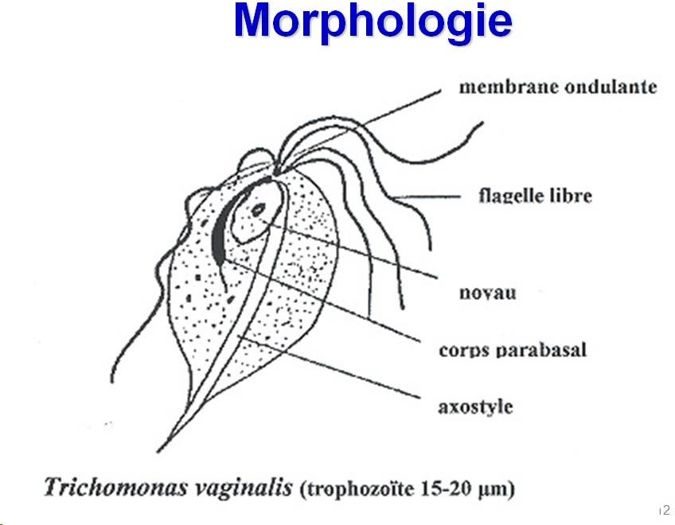
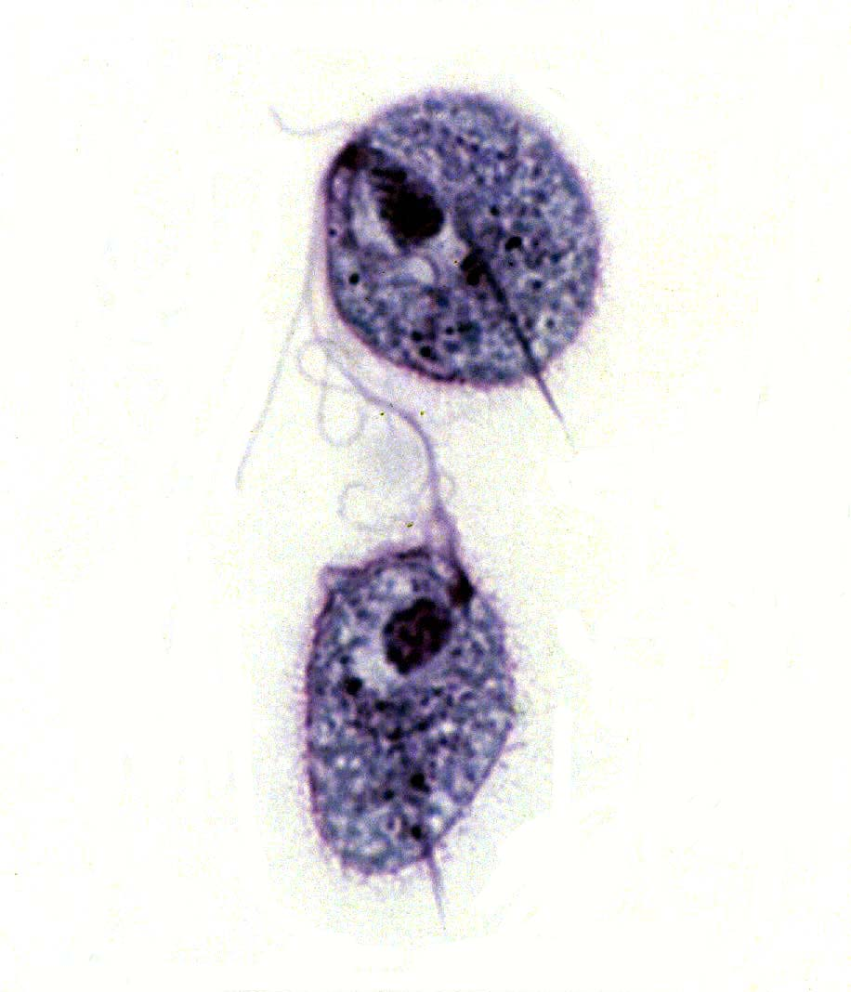
Morphologie :
FV : flagellé, mobile, piriforme, ou amiboïde, incolore, réfringente,mesure de 10 à 15 µm de long sur 7 µm de largeme mbrane ondulante qui s’arrête au 2/3 de la longueur du corps
*Noyau ovalaire
*kinétoplaste d'où partent 4 flagelles.
Lorsque la température baisse la fv s’arrondie
et la mobilité diminue .
Parasite survivre 1 à 2 heures sur
une surface humide jusqu'à 24 heures
dans les urines ou le sperme.
Pas de kyste

Slide 37
Facteurs favorisant la multiplication chez la femme :
La multiplication de T.vaginalis est favorisée par le déséquilibre en œstrogène qui favorise l’atrophie épithéliale vaginale, le développement d’un milieu alcalin et la disparition de la flore vaginale. Les contraceptifs oraux jouent un rôle directement protecteur.
La ménopause et la période suivant les règles favorisent la trichomonose en raison de l’alcalinisation du pH vaginal
Réservoir: Homme
Modes de contamination :
Lors de rapport sexuelle
Possibilité de contamination par du linge de toilette humide
Répartition géographique: Cosmopolite

Slide 38
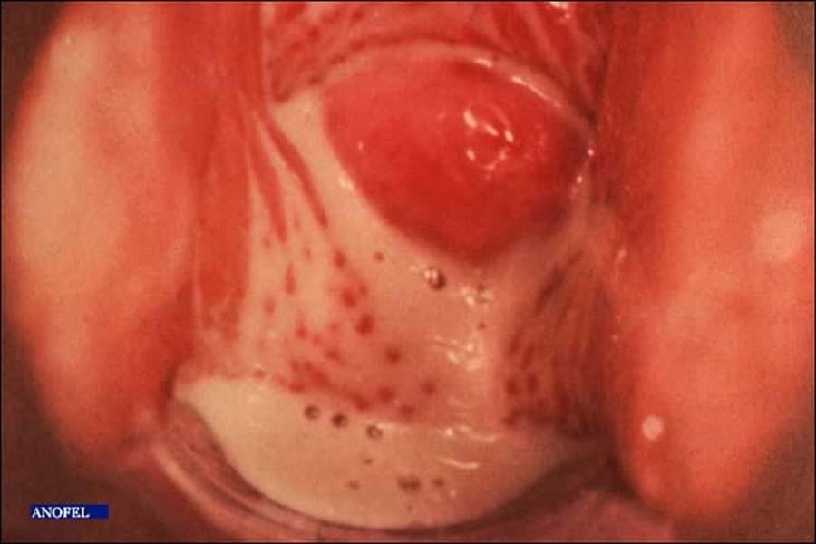
Clinique
La période d'incubation silencieuse est en moyenne de 7 à 10 jours (5 à 28 jours)
Chez la femme
vulvo-vaginite aigüe à Trichomonas vaginalis
leucorrhées spumeuses, aérées, jaune vert, (parfois blanchâtres) continuelles et nauséabondes, un prurit vulvaire avec sensation de brûlure, des dyspareunies et parfois une cystite (dysurie, pollakiurie, brûlures mictionnelles).
A l'examen, la vulve est rouge vif avec un exsudat et l'introduction du spéculum est douloureuse.
Muqueuse vaginale est rouge écarlate avec un piqueté hémorragique plus foncé
Chez l’homme
Généralement asymptomatique .
Le parasite se localise aux glandes urétrales, à la prostate, aux vésicules séminales. Il est difficile à mettre en évidence.
urétrite subaiguë avec un écoulement urétral plus ou moins purulent. (dysurie, pollakiurie).
complications à type de prostatites sont exceptionnelles.
L’absence de signes cliniques favorise la dissémination de la maladie.
Leucorrhée au cours d’une trichomonose

Slide 39
Diagnostic biologique
PVT :
Femme :
glaire cervicale avant toute toilette intime et tout traitement
Eviter toute relation sexuelle 24 à 48 heures.
L’examen est difficile et douloureux, il faut donc utiliser avec précaution un Speculum sans lubrifiant . Il permet d’observer une muqueuse inflammatoire avec un piqueté hémorragique très évocateur .
Le PVT est réaliser au niveau des culs-de-sac vaginaux et de la glande de Bartholin, avec un écouvillon stérile imbibé de sérum physiologique
Acheminé rapidement au laboratoire

Slide 40
homme
Avant toute miction matinale et, on recueille la première sérosité au niveau du méat et les urines du premier jet, (on peut trouver le parasite dans les urines).
Le massage de la prostate augmente la sensibilité du prélèvement.
Remarque : Si le prélèvement est effectué en dehors du laboratoire, il faut humidifier l’écouvillon (ragouter quelques gouttes d’eau physiologiques stérile) ou mieux utiliser un milieu de transport

Slide 41
Examen biologique :
examen direct à frais
plus rapidement possible après une dilution des sérosités prélevées dans une goutte de sérum physiologique entre lame et lamelle puis observé au microscope optique. Il permet de repérer les parasites mobiles, réfringents.
L’examen direct pour la recherche dans les urines est effectué sur le culot de centrifugation.
Examen après coloration
L’étalement d’une goutte des sécrétions sur une lame puis la laisser sécher et la fixer par l’alcool puis la colorer au Giemsa (MGG), cytoplasme bleu et un noyau rouge.
milieu de CULTURE ROIRON

Slide 42
Traitement Traitement curatif : traitement simultané du (ou des) partenaire(s) est indispensable. Metronidazole (Flagyl®), 1g par jour en 2 prises pendant 10 jours (20jours chez l’homme). Chez la femme, un traitement local peut être associé : comprimé gynécologique tous les soirs pendant 10 jours. Tenonitrozole (Atrican®), 1comprimé matin et soir pendant 4 jours. Chez la femme enceinte, bien qu’il n’y ait pas de contre-indication à l’utilisation du metronidazole, on préfère un traitement local pendant le premier trimestre de la grossesse. Chez la femme qui allaite, on peut prescrire le metronidazole per os en dose unique avec arrêt de l’allaitement pendant 24 heures.
Prévention
Les rapports sexuels protégés et le traitement simultané du ou des partenaires lors du dépistage d’un cas sont la base de la prévention
•

Slide 43
« Là où il y a une volonté, il y a un chemin. » — Albert Einstein —

